Slide 1
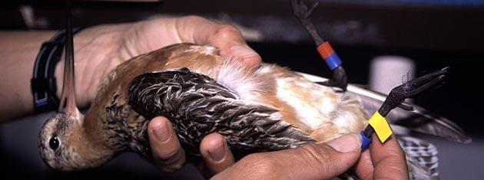
Rassen Les 2
Leerjaar 2, thema 3

Slide 2
Thema-inhoud
Les 1 (2 x 50 min.)
Soorten, rassen, variëteiten en typen
Je bent bekend met deze vier begrippen en kunt verklaren hoe ze met elkaar samenhangen
Rassenkennis
Je kunt van alle schooldieren het ras benoemen
Kruisingen
Je kunt een aantal voorbeelden benoemen van kruisingen tussen verschillende diersoorten
Les 2 (2 x 50 min.)
Exterieur
Je weet wat wordt bedoeld met het exterieur van een dier en kunt van een willekeurig schooldier een omschrijving geven van het exterieur
Standaard en stamboek
Je bent bekend met de inhoud van een standaard en stamboek en weet waar ze voor dienen
Identificatie
Je bent bekend met een aantal verschillende manieren van identificeren: GHROKA, tatoeages en ringen

Slide 3
Exterieur les 2
Namen en functies van onderdelen van het dier kennen:
Voor een dierverzorger handig om te weten wat bijvoorbeeld de schofthoogte is
Uitleg geven aan een specialist (dierarts) aan welk onderdeel het dier iets mankeert
Op een keuring vertellen over een dier, daar worden de onderdelen van het dier goed bekeken

Slide 4
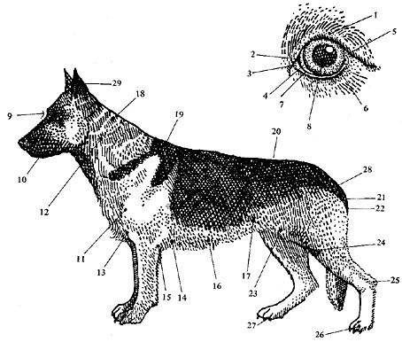
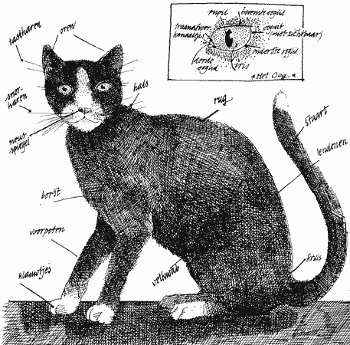
Exterieur les 2
De buitenkant van het dier → exterieur

Slide 5
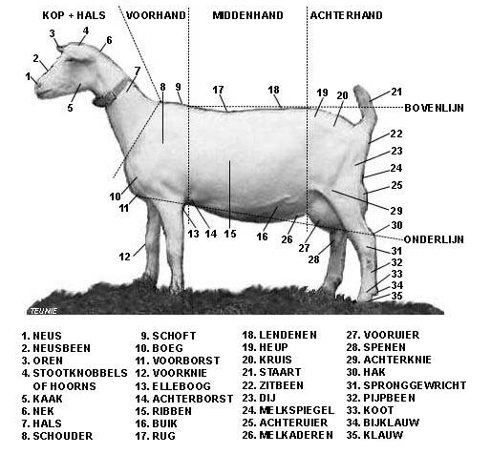
Exterieur les 2
Uitwendige onderdelen van de geit:

Slide 6
Exterieur les 2
Dieren hebben functionele kenmerken → kenmerken die voor het functioneren van het dier erg belangrijk zijn
Hazewindhond: ?
Renpaard: ?
Melkkoe: ?

Slide 7
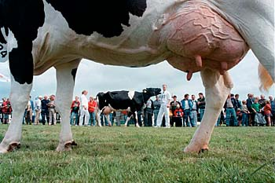
Exterieur les 2
Dieren hebben functionele kenmerken → kenmerken die voor het functioneren van het dier erg belangrijk zijn
Hazewindhond: goed gevormde benen
Renpaard: hoogbenige bouw en atletisch vermogen
Melkkoe: een goede uier

Slide 8
Exterieur les 2
Alle onderdelen hebben een eigen functie:
Lange achterpoten van een gerbil: sprongkracht
Korte voorpoten met nagels van een gerbil: graafmachine
Staart van een koe: lichaam vrijhouden van insecten
Staart van een aap: evenwicht bewaren
Onderdelen van dieren kunnen dus verschillende functies hebben

Slide 9
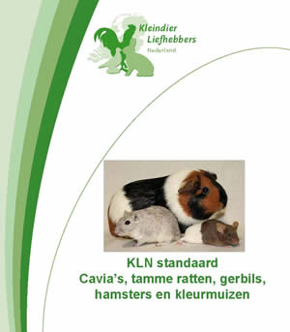
Standaard en stamboek les 2
Een standaard is een boek waarin de ideale kenmerken van een ras beschreven zijn
Gewicht, type, bouw, kleur, etc.
Bijna alle diersoorten hebben een standaard

Slide 10
Standaard en stamboek les 2
Sommige mensen zijn lid van een stamboek-vereniging of kleindierensportvereniging
Leden brengen hun mooiste dieren eens per jaar bijeen op een tentoonstelling
Voordat de tentoonstelling begint → keuring van de dieren door een keurmeester
Extra aandacht besteed aan de functionele kenmerken

Slide 11
Standaard en stamboek les 2
Veel rasverenigingen hebben een nauwkeurige beschrijving van de ideale kenmerken van het ras
Stamboek wordt bijgehouden → een boek of register met daarin de afstamming van dieren
Er zijn stamboeken voor runderen, paarden, varkens en geiten en schapen

Slide 12
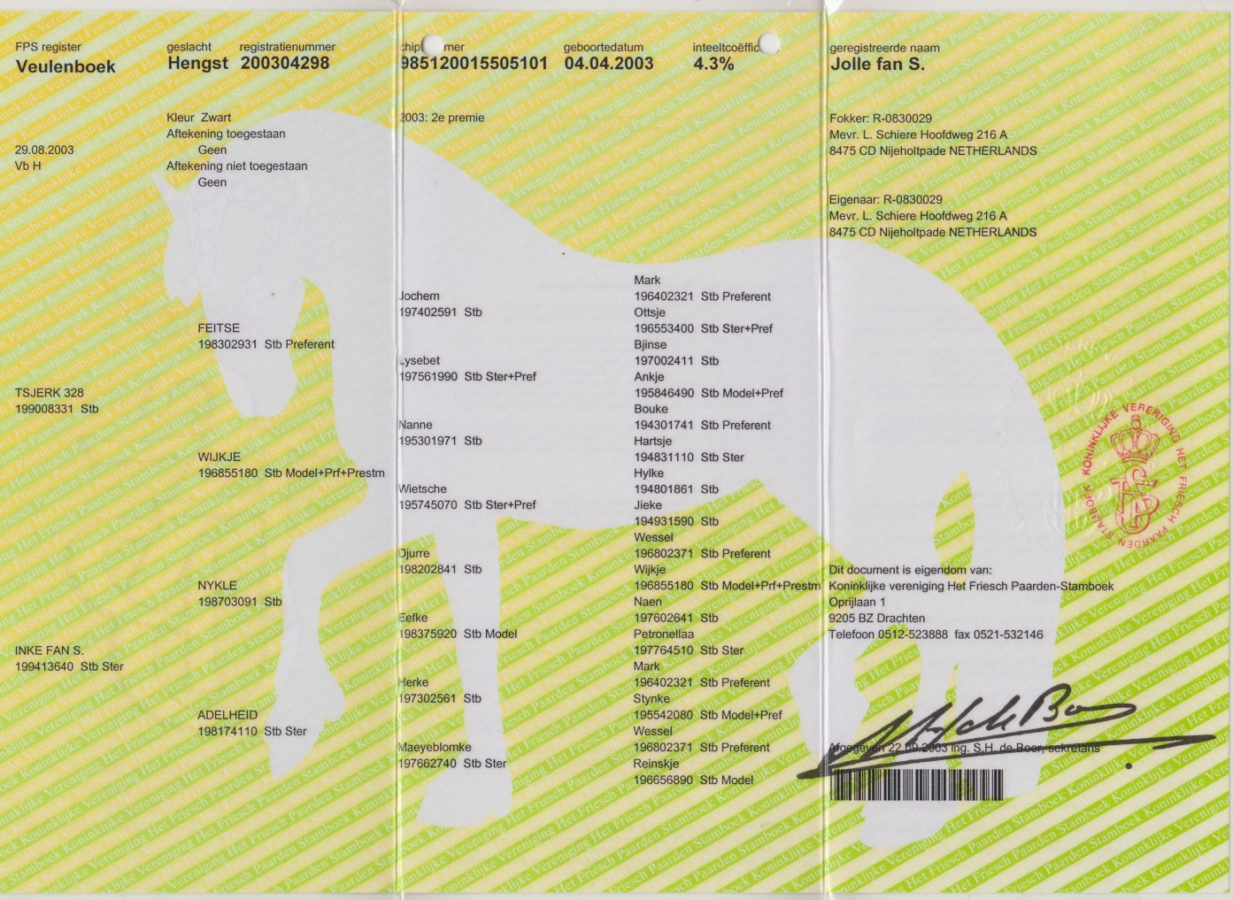
Standaard en stamboek les 2
Voorbeeld: afstamming van een veulen

Slide 13
Praktijkopdracht les 2
Opdracht: Stamboek
Bij deze opdracht mag je werken in een tweetal
Lees de opdracht eerst goed door
Beantwoord de vragen op het werkblad

Slide 14
Identificatie les 2
Geleerd in leerjaar 1: GHROKA
Geslacht, Hoogte, Ras, Oud, Kleur en Aftekening(en)
Met deze zes onderdelen kan een goede signalementbeschrijving worden gegeven
Aan de hand van deze beschrijving van een dier worden geïdentificeerd

Slide 15
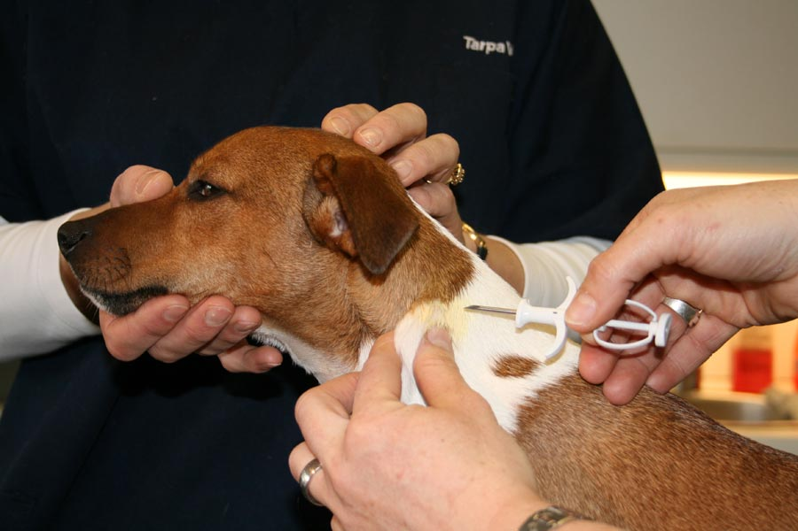
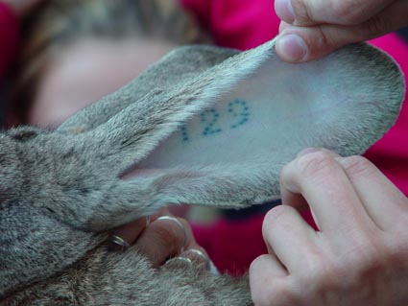
Identificatie les 2
Identificeren van dieren:
Chippen
Tatoeëren
Ringen

Slide 16
Praktijkopdracht les 2
Opdracht: Identificatie vogels
Bij deze opdracht mag je alleen werken
Wil je liever overleggen? Doe dit dan in een tweetal!
Lees het informatieblad goed door voordat jullie beginnen!
Identificeer de vogels volgens het kleurensysteem

Slide 17
Theorievragen les 2
Wat versta je onder het exterieur?
Noem een onderdeel van de melkkoe dat belangrijk is bij keuringen.
Bij welk onderdeel van een paard, koe of geit meet je de hoogte van het dier?
Wat kun je vinden in een konijnenstandaard?
Wanneer je een signalementbeschrijving geeft van een dier kun je dit doen volgens GHROKA. Waar staan deze letters voor?

Slide 18
Standaard reflectievragen
Welk onderdeel ging goed en hoe kwam dit?
Zie je verbeterpunten? (bij de lesinhoud of bij jezelf)
Wat heeft de samenwerking jou opgeleverd?

